Slide 1
FESTIVAL PRIMEROV DOBRE PRAKSE
Goran Vujović, Gabrijela Krajnc

Slide 2
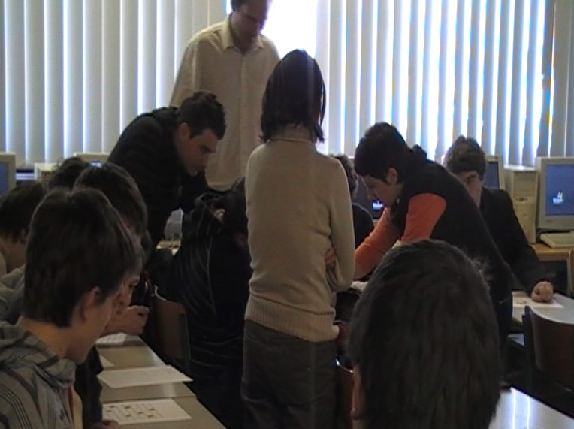
Matematika in računalništvo
TIP A:
INTERAKTIVNO tradicionalno TIMSKO POUČEVANJE
(t.i. pair teaching, tandemsko poučevanje) – dva učitelja poučujeta sočasno in vzporedno, a izvajata različne, vendar soodvisne učne dejavnosti.

Slide 3
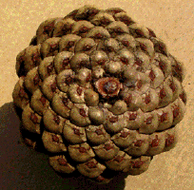
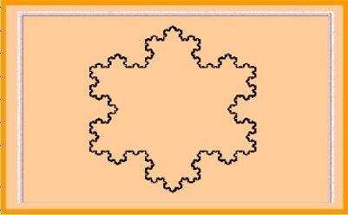
Vrsta medpredmetnega sodelovanja
Interdisciplinarna povezava pri kateri je povezovalni element vsebina
Fibonaccijeva števila v naravi

Slide 4
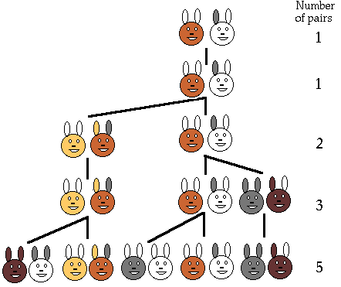
Učni cilji
MATEMATIKA
Dijaki spoznajo in prepoznajo rekurzivne funkcije
(vrste, zaporedja, fraktali)
RAČUNALNIŠTVO
Dijaki ponovijo uporabo metod in spoznajo ter uporabijo zahtevnejše tehnike programiranja na realnih rekurzivnih problemih.

Slide 5
Rekurzija [MAT]
Rekurzivna je tista funkcija, za katero poznamo začetno vrednost in za katero je dan predpis, s katerim določamo naslednje vrednosti.
Izračun faktoriele
n!=n·(n-1)·(n-2)·…·3·2·1
Rekurzivno podano
n!=n·(n-1)!, 0!=1

Slide 6
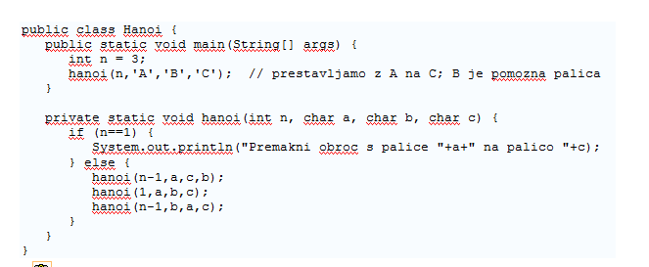
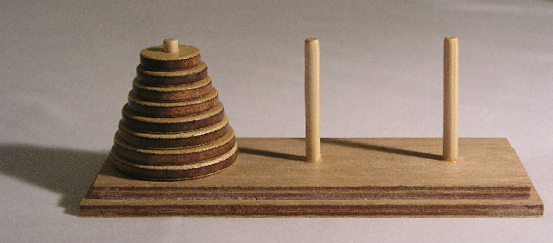
Hanoiski stolpi

Slide 7
Potek učne ure
Učitelj matematike Poda osnovno teorijo rekurzije za motivacijo. Pri rekurzivnih funkcijah podkrepi razlago z reševanjem matematičnih problemov z uporabo le teh. (Fakulteta, Fibonaccijeva števila, Lisice in zajci, Evklidov algoritem) Razdeli tabele in žetone po skupinah. Spremlja delo dijakov pri reševanju problema osmih dam Razloži pomen fraktalov Poda opis domače naloge Razdeli anketne liste za evalvacijo dijakom | Učitelj računalništva S primeri iz računalništva podkrepi uvod. Ponovi uporabo metod in razloži tehniko programiranja z rekurzijo. Izdela program z rekurzijo za razložene matematične probleme. Dijakom da navodilo za popravo programa z iteracijo v program z rekurzijo. Pomaga dijakom pri samostojnem reševanju problema z rekurzijo. Razloži primer postavitve osmih dam na šahovnico. Spremlja delo dijakov pri reševanju osmih dam. Predstavi algoritem za rešitev problema osmih dam. Prikaže program za risane Kochove snežinke Poda opis domače naloge Pobere anketne liste za evalvacijo

Slide 9
Refleksija dijakov in profesorjev
Refleksija dijakov [anketni vprašalnik]
Dijaki so zelo pozitivno ocenili uro. Kljub zahtevni temi se jim je zdel pouk bolj zanimiv.
Dijaki so opazili prednost tudi pri usklajenem in povezanem delu obeh profesorjev
Refleksija Gorana in Jelke [povzetek]
Opazila sva predvsem tehnične pomanjkljivosti kot so, slaba vidljivost projekcije, slaba postavitev računalnikov (dijaki so s hrbtom obrnjeni proti katedru), slabši prenosi podatkov iz interneta.
Ker je bila to že osma in deveta ura pouka za dijake, so dijaki predčasno zapuščali razred, padala je koncentracija pri pouku
Struktura dela se nama je zdela primerna.
Dijaki so praktično nalogo dobro izpeljali, naredili so tri programe s pomočjo rekurzije.

Slide 10
Kritični prijatelji
Pri uri so bili prisotni trije sodelavci, ki so uro opazovali kot kritični prijatelji in so po uri napisali tudi svoje refleksije, ki so bile izjemno pozitivne
Anketni list
Uro smo tudi posneli in zmontirali tri minute predstavitvenega filma

Slide 11
Sklepna misel
Pri uri sva se tudi profesorja izjemno veliko naučila. Sodelovanja, prilagajanja, usklajevanja in seveda tudi razširila obzorje z novimi idejami.
Na koncu sva čutila, da bi se dalo marsikaj izpeljati tudi bolje, vendar sva tudi midva uživala in kljub časovni zahtevnosti pri pripravi in pomanjkljivostim, se bova še povezovala.

Slide 12
?
vprašanja

